Slide 1
Esempi di geometria di molecole

Slide 2
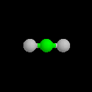
VSEPR: Lineare AX2 BeCl₂
Be 1s² 2s²
2e⁻ (Be) + 2e⁻ (2 legami σ) =
4 = 2 coppie = AX2
d(Be-Cl) = 0,117 nm
α = 180 °

Slide 3
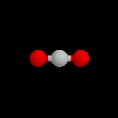
VSEPR: Lineare AX2 CO₂
C 1s² 2s² 2p²
4e⁻ + 4 e⁻ (2 O) – 4 e⁻ (2 legami π)
4 = 2 coppie = AX2
d(C-O) = 0,116 nm
α = 180 °

Slide 4
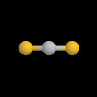
VSEPR: Lineare AX2 CS₂
C 1s² 2s² 2p²
4 e⁻ + 4 e⁻ (2 S) – 4 e⁻ (2 legami π)
4 = 2 coppie = AX2
d(C-S) = 0,155 nm
α = 180 °

Slide 5
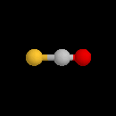
VSEPR: Lineare AX2 COS
C 1s² 2s² 2p²
4 e⁻ + 2 e⁻ (O) + 2 e⁻ (S) – 4 e⁻ (2 legami π)
4 = 2 coppie = AX2
d(C-O) = 0,116 nm
d(C-S) = 0,155 nm
α = 180 °

Slide 6
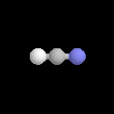
VSEPR: Lineare AX2 HCN
C 1s² 2s² 2p²
4e⁻ + 1e⁻ (H) + 3e⁻ (N) – 4 e⁻ (2 legami π)
4 = 2 coppie = AX2
d(H-C) = 0,107 nm
d(C-N) = 0,116 nm
α = 180 °

Slide 7
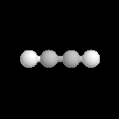
VSEPR: Lineare AX2 C₂H₂
C 1s² 2s² 2p²
4e⁻ + 1e⁻ (H) + 3e⁻ (C) – 4 e⁻ (2 legami π)
4 = 2 coppie = AX2
d(C-C) = 0,1204 nm
d(C-H) = 0,1058 nm
α = 180 °

Slide 8
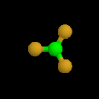
VSEPR: trigonale planare AX3 BF₃
B 1s² 2s² 2p¹
3e⁻ (B) + 3e⁻ (3 legami σ)
6 = 3 coppie = AX3
d(B-F) = 0,130 nm
α = 120 °

Slide 9
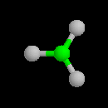
VSEPR: trigonale planare AX3 BCl₃
B 1s² 2s² 2p¹
3e⁻ (B) + 3e⁻ (3 legami σ)
6 = 3 coppie = AX3
d(B-Cl) =0,176 nm
α = 120 °

Slide 10
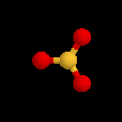
VSEPR: trigonale planare AX3 SO₃
S 1s² 2s² 2p⁶ 3s² 3p⁴
6 e⁻ (S) + 6 e⁻ (3 O) – 6 e⁻ (3 legami π)
6 = 3 coppie = AX3
Fase gassosa :
d(S-O) = 0,143 nm
α = 120 °

Slide 11
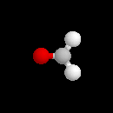
VSEPR: trigonale planare AX3 HCHO
C 1s² 2s² 2p²
4e⁻ (C) + 2e⁻ (2 H) + 2e⁻ (O) - 2e⁻ (1π)
6 = 3 coppie = AX3
d(C-H) = 0,112 nm
d(C-O) = 0,121 nm
α = 116,5 °

Slide 12
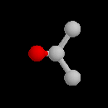
VSEPR: trigonale planare AX3 COCl₂
C 1s² 2s² 2p²
4e⁻ (C) + 2e⁻ (2 Cl) + 2e⁻ (O) - 2e⁻ (1π)
6 = 3 coppie = AX3
d(C-Cl) = 0,174 nm
d(C-O) = 0,117 nm
α = 113,2 °

Slide 13
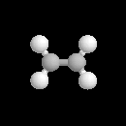
VSEPR: trigonale planare AX3 C₂H₄
C 1s² 2s² 2p²
4e⁻ (C) + 2e⁻ (2 H) + 2e⁻ (C) - 2e⁻ (1π)
6 = 3 coppie = AX3
d(C-H) = 0,110 nm
d(C-C) = 0,134 nm
α = 118 °

Slide 14
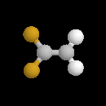
VSEPR: trigonale planare AX3 C₂H₂F₂
C 1s² 2s² 2p²
4e⁻ (C) + 2e⁻ (2 H) + 2e⁻ (C) - 2e⁻ (1π)
6 = 3 coppie = AX3
4e⁻ (C) + 2e⁻ (2 F) + 2e⁻ (C) - 2e⁻ (1π)
6 = 3 coppie = AX3
d(C-H) = 0,110 nm
d(C-C) = 0,134 nm
d(C-F) = 0,135 nm
α (FCF) = 109,3 °

Slide 15
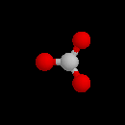
VSEPR: trigonale planare AX3 CO₃²⁻
C 1s² 2s² 2p²
4e⁻ (C) + 2e⁻ (2O⁻) + 2e⁻ (O) - 2e⁻ (1π)
6 = 3 coppie = AX3
d(C-O) = 0,129 nm
α = 120 °

Slide 16
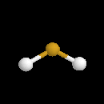
VSEPR: angolata AX2E SnCl₂
Sn [Kr] 4d¹⁰ 5s² 5p²
4e⁻ (Sn) + 2e⁻ (2Cl)
6 = 3 coppie ma 2 legami= AX2E
d(Sn- Cl) = 0,242 nm
α = 95 °

Slide 17
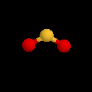
VSEPR: angolata AX2E SO₂
S [Ne] 3s² 3p⁴
6e⁻ (S) + 4e⁻ (2O) - 4e⁻ (2 legami π)
6 = 3 coppie ma 2 legami= AX2E
d(S-O) = 0,143 nm
α = 119,5 °

Slide 18
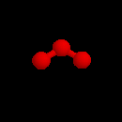
VSEPR: angolata AX2E O₃
O [He] 2s² 2p⁴
6e⁻ (O) + 2e⁻ (O) - 2e⁻ (1 π) + 1e⁻ (O⁻) - 1e⁻ (+)
6 = 3 coppie ma 2 legami= AX2E
d(O-O) = 0,128 nm
α = 116,8 °

Slide 19
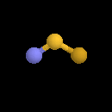
VSEPR: angolata AX2E NSF
S [Ne] 3s² 3p⁴
6e⁻ (S) + 1e⁻ (F) + 3e⁻ (N) - 4e⁻ (2 π)
6 = 3 coppie ma 2 legami= AX2E
d(S-N) = 0,145 nm
d(S-F) = 0,164 nm
α = 116,5 °

Slide 20
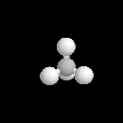
VSEPR: tetraedrica AX4 CH₄
C 1s² 2s² 2p²
4e⁻ (C) + 4e⁻ (4 H)
8 = 4 coppie , 4 legami= AX4
d(C-H) = 0,1094 nm
α = 109,5 °

Slide 21
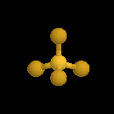
VSEPR: tetraedrica AX4 SiF₄
Si [Ne] 3s² 3p²
4e⁻ (Si) + 4e⁻ (4 F)
8 = 4 coppie , 4 legami= AX4
d(Si-F) = 0,154 nm
α (FSiF) = 109,5 °

Slide 22
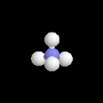
VSEPR: tetraedrica AX4 NH₄⁺
N [He] 2s² 2p³
5e⁻ (N) + 4e⁻ (4 H) –1e⁻ (+)
8 = 4 coppie , 4 legami= AX4
d(N-H) = 0,103 nm
α = 109,5 °

Slide 23
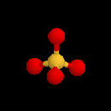
VSEPR: tetraedrica AX4 SO₄²⁻
S [Ne] 3s² 3p⁴
6e⁻ (S) + 2e⁻ (2 O⁻) + 4e⁻ (2 O) - 4e⁻ (2 π)
8 = 4 coppie , 4 legami= AX4
d(S-O) = 0,150 nm
α = 109 °

Slide 24
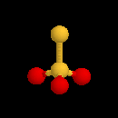
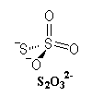
VSEPR: tetraedrica AX4 S₂O₃²⁻
S [Ne] 3s² 3p⁴
6e⁻ (S) + 1e⁻ (O⁻) + 1e⁻ (S⁻) + 4e⁻ (2 O) - 4e⁻ (2 π)
8 = 4 coppie , 4 legami= AX4
d(S-O) = 0,150 nm
d(S-S) = 0,201 nm
α = 109 ° (valore stimato)

Slide 25
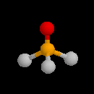
VSEPR: tetraedrica AX4 POCl₃
P [Ne] 3s² 3p³
5e⁻ (P) + 3e⁻ (Cl) + 2e⁻ (O) - 2e⁻ (1 π)
8 = 4 coppie , 4 legami= AX4
d(P-Cl) = 0,199 nm
d(P-O) = 0,145 nm
α (ClPCl) = 103,5 °

Slide 26
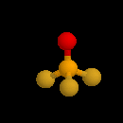
VSEPR: tetraedrica AX4 POF₃
P [Ne] 3s² 3p³
5e⁻ (P) + 3e⁻ (F) + 2e⁻ (O) - 2e⁻ (1 π)
8 = 4 coppie , 4 legami= AX4
d(P-F) = 0,154 nm
d(P-O) =0,145 nm
α (FPF) = 102 °

Slide 27
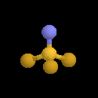
VSEPR: tetraedrica AX4 NSF₃
S [Ne] 3s² 3p⁴
6e⁻ (S) + 3e⁻ (F) + 3e⁻ (N) - 4e⁻ (2 π)
8 = 4 coppie , 4 legami= AX4
d(S-N) = 0,14 nm
d(S-F) = 0,16 nm
α(FSF) = 98 °

Slide 28
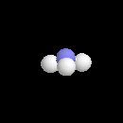
VSEPR: piramide trigonale AX3E NH₃
N [He] 2s² 2p³
5e⁻ (N) + 3e⁻ (H)
8 = 4 coppie , 3 legami= AX3E
d(N-H) = 0,102 nm
α = 107,8°

Slide 29
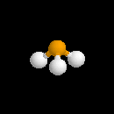
VSEPR: piramide trigonale AX3E PH₃
P [Ne] 3s² 3p³
5e⁻ (P) + 3e⁻ (H)
8 = 4 coppie , 3 legami= AX3E
d(P-H) = 0,144 nm
α = 93,3 °

Slide 30
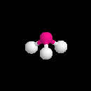
VSEPR: piramide trigonale AX3E AsH₃
As [Ar] 3d¹⁰ 4s² 4p³
5e⁻ (As) + 3e⁻ (H)
8 = 4 coppie , 3 legami= AX3E
d(As-H) = 0,144 nm
α = 91,8 °

Slide 31
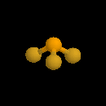
VSEPR: piramide trigonale AX3E PF₃
P [Ne] 3s² 3p³
5e⁻ (P) + 3e⁻ (F)
8 = 4 coppie , 3 legami= AX3E
d(P-F) = 0,157 nm
α = 97,8 °

Slide 32
VSEPR: piramide trigonale AX3E PCl₃
P [Ne] 3s² 3p³
5e⁻ (P) + 3e⁻ (Cl)
8 = 4 coppie , 3 legami= AX3E
d(P-Cl) = 0,204 nm
α = 100,1 °

Slide 33
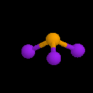
VSEPR: piramide trigonale AX3E PBr₃
P [Ne] 3s² 3p³
5e⁻ (P) + 3e⁻ (Br)
8 = 4 coppie , 3 legami= AX3E
d(P-Br) = 0,218 nm
α = 101,5 °

Slide 34
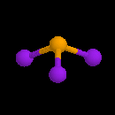
VSEPR: piramide trigonale AX3E PI₃
P [Ne] 3s² 3p³
5e⁻ (P) + 3e⁻ (I)
8 = 4 coppie , 3 legami= AX3E
d(P-I) = 0,243 nm
α = 102 °

Slide 35
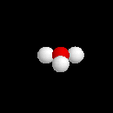
VSEPR: piramide trigonale AX3E H₃O⁺
O [He] 2s² 2p⁴
6e⁻ (O) + 3e⁻ (H) - 1e⁻ (+)
8 = 4 coppie , 3 legami= AX3E
Valori ottenuti con Cl⁻ come controione
d(O-H) = 0,096 nm
α = 117 °

Slide 36
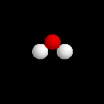
VSEPR: angolata AX2E2 H₂O
O [He] 2s² 2p⁴
6e⁻ (O) + 2e⁻ (H)
8 = 4 coppie , 2 legami= AX2E2
d(O-H) = 0,096 nm
α = 104,5°

Slide 37
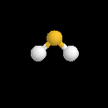
VSEPR: angolata AX2E2 H₂S
S [Ne] 3s² 3p⁴
6e⁻ (S) + 2e⁻ (H)
8 = 4 coppie , 2 legami= AX2E2
d(S-H) = 0,135 nm
α = 93,3°

Slide 38
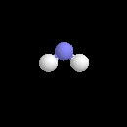
VSEPR: angolata AX2E2 NH₂⁻
N [He] 2s² 2p³
5e⁻ (N) + 2e⁻ (H) + 1e⁻ (-)
8 = 4 coppie , 2 legami= AX2E2
d(N-H) = 0,103 nm
α = 104 °

Slide 39
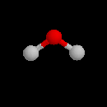
VSEPR: angolata AX2E2 Cl₂O
O [He] 2s² 2p⁴
6e⁻ (O) + 2e⁻ (Cl)
8 = 4 coppie , 2 legami= AX2E2
d(O-Cl) = 0,170 nm
α = 110,9 °

Slide 40
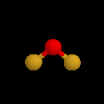
VSEPR: angolata AX2E2 OF₂
O [He] 2s² 2p⁴
6e⁻ (O) + 2e⁻ (F)
8 = 4 coppie , 2 legami= AX2E2
d(O-F) = 0,140 nm
α = 103 °

Slide 41
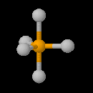
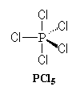
VSEPR: bipiramide a base trigonale AX5 PCl₅
P [Ne] 3s² 3p³
5e⁻ (P) + 5e⁻ (Cl)
10 = 5 coppie , 5 legami= AX5
d(P-Cl_{éq}) = 0,202 nm
d(P-Cl_{ax}) = 0,214 nm
α(ClPCl) = 90 ° ; α (ClPCl) = 120

Slide 42
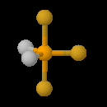
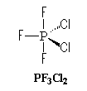
VSEPR: bipiramide a base trigonale AX5 PF₃Cl₂
P [Ne] 3s² 3p³
5e⁻ (P) + 3e⁻ (F) + 2e⁻ (Cl)
10 = 5 coppie , 5 legami= AX5
d(P-Cl_{stim}) = 0,2 nm ; d(P-F) = 0,15 nm
α(FPF) = 90° ; α (ClPCl) = 120°
(valore stimato)

Slide 43
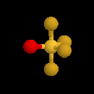
VSEPR: bipiramide a base trigonale AX5 SOF₄
S [Ne] 3s² 3p⁴
6e⁻ (S) + 4e⁻ (F) + 2e⁻ (O) - 2e⁻ (1 π)
10 = 5 coppie , 5 legami= AX5
d(S-O) = 0,140 nm
d(S-F_{eq}) = 0,155 nm
d(S-F_{ax}) = 0,157 nm
α (F_{eq}SF_{eq}) = 110 °

Slide 44
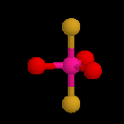
VSEPR: bipiramide a base trigonale AX5 XeF₂O₃
Xe [Kr] 4 d¹⁰ 5s² 5p⁶
8e⁻ (Xe) + 2e⁻ (F) + 6e⁻ (3O) - 6e⁻ (3 π)
10 = 5 coppie , 5 legami= AX5
d(Xe-O) = 0,180 nm
d(Xe-F) = 0,200 nm
α (OXeO) = 120 °
(valore stimato)

Slide 45
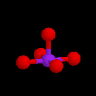
VSEPR: bipiramide a base trigonale AX5 IO₅³⁻
I [Kr] 4 d¹⁰ 5s² 5p⁵
7e⁻ (I) + 3e⁻ (O⁻) + 4e⁻ (2O) - 4e⁻ (2 π)
10 = 5 coppie , 5 legami= AX5
d(I-O) = 0,180 nm
α (ΟΙΟ) = 90 °
(valore approssimato)

Slide 46
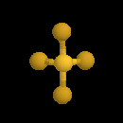
VSEPR: tetraedrica distorta AX4E SF₄
S [Ne] 3s² 3p⁴
6e⁻ (S) + 4e⁻ (F)
10 = 5 coppie , 4 legami= AX4E
d(S-F_{eq})= 0,154 nm
d(S-F_{ax} ) = 0,164 nm
α(F_{eq}SF_{eq}) = 101,6 °
α (F_{ax}SF_{ax}) = 173,6 °

Slide 47
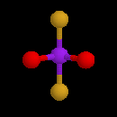
VSEPR: tetraedrica distorta AX4E IO₂F₂⁻
I [Kr] 4 d¹⁰ 5s² 5p⁵
7e⁻ (I) + 2e⁻ (F) + 1e⁻ (O⁻) + 2e⁻ (O) - 2e⁻ (1 π)
10 = 5 coppie , 4 legami= AX4E
d(I-O) = 0,193 nm
d(I-F) = 0,200 nm

Slide 48
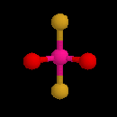
VSEPR: tetraedrica distorta AX4E XeO₂F₂
Xe [Kr] 4 d¹⁰ 5s² 5p⁶
8e⁻ (Xe) + 2e⁻ (F) + 2e⁻ (O) - 2e⁻ (1 π)
10 = 5 coppie , 4 legami= AX4E
d(Xe-O) = 0,180 nm
d(Xe-F) = 0,200 nm
(valore stimato)

Slide 49
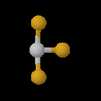
VSEPR: a T AX3E2 ClF₃
Cl [Ne] 3s² 3p⁵
7e⁻ (Cl) + 3e⁻ (F)
10 = 5 coppie , 3 legami= AX3E2
d(Cl-F_{eq}) = 0,1596 nm
d(Cl-F_{ax}) = 0,1696 nm
α (FClF) = 87,5 °

Slide 50
VSEPR: lineare AX2E3 I₃⁻
I [Kr] 4 d¹⁰ 5s² 5p⁵
7e⁻ (I) + 2e⁻ (I) + 1e⁻ (-)
10 = 5 coppie , 2 legami= AX2E3
Valori ottenuti con NEt₄⁺ come controione
d(I-I) = 0,294 nm
a = 180°

Slide 51
VSEPR: lineare AX2E3 XeF₂
Xe [Kr] 4 d¹⁰ 5s² 5p⁶
8e⁻ (Xe) + 2e⁻ (F)
10 = 5 coppie , 2 legami= AX2E3
d(Xe-F) = 0,200 nm
α = 180°

Slide 52
VSEPR: ottaedrica AX6 SF₆
S [Ne] 3s² 3p⁴
6e⁻ (S) + 6e⁻ (F)
12 = 6 coppie , 6 legami= AX6
d(S-F) = 0,1564 nm
α = 90°

Slide 53
VSEPR: ottaedrica AX6 IOF₅
I [Kr] 4 d¹⁰ 5s² 5p⁵
7e⁻ (I) + 5e⁻ (F) + 2e⁻ (O) - 2e⁻ (1 π)
12 = 6 coppie , 6 legami= AX6
d(I-O) = 0,19 nm (valore stimato)
d(I-F) = 0,20 nm (valore stimato)

Slide 54
VSEPR: piramide a base quadrata AX5E XeOF₄
Xe [Kr] 4 d¹⁰ 5s² 5p⁶
8e⁻ (Xe) + 4e⁻ (F) + 2e⁻ (O) - 2e⁻ (1 π)
12 = 6 coppie , 5 legami= AX5E
d(Xe-F) = 0,19 nm (valore medio)
d(Xe-O) = 0,18 nm (valore medio)

Slide 55
VSEPR: piramide a base quadrata AX5E BrF₅
Br [Kr] 4 d¹⁰ 5s² 5p⁶
7e⁻ (Br) + 5e⁻ (F)
12 = 6 coppie , 5 legami= AX5E
d(Br-F_{ax}) = 0,169 nm
d(Br-F_{eq}) = 0,178 nm
α (F_{eq},Br,F_{ax})= 84,9°
(fase gassosa)

Slide 56
VSEPR: planare quadrata AX4E2 ICl₄⁻
I [Kr] 4 d¹⁰ 5s² 5p⁵
7e⁻ (I) + 4e⁻ (Cl) + 1e⁻ (-)
12 = 6 coppie , 4 legami= AX4E2
d(I-Cl) = 0,250 nm (valore medio)
α = 90° (valore medio)

Slide 57
VSEPR: planare quadrata AX4E2 XeF₄
Xe [Kr] 4 d¹⁰ 5s² 5p⁶
8e⁻ (Xe) + 4e⁻ (F)
12 = 6 coppie , 4 legami= AX4E2
d(Xe-F) = 0,195 nm (valore medio)
α = 90° (valore medio)

